Slide 1





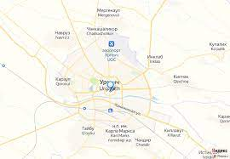
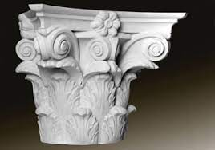
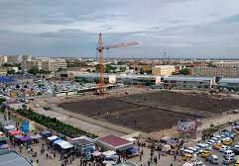
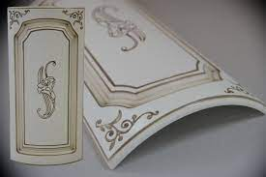
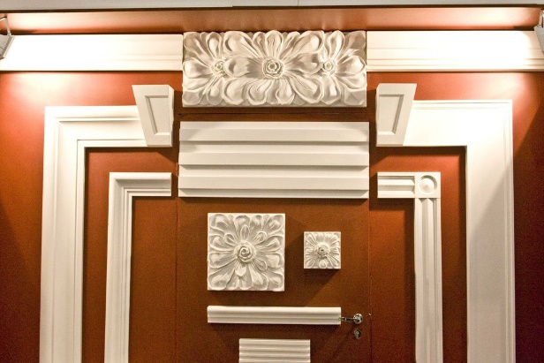
“XORАZM VILOYATI URGАNCH SHАHRIDА MEBEL VА FАSАD DEKOR ISHLАB CHIQАRISHNI TАSHKIL QILISH”
Loyihaning iqtisodiy koʼrsatkichlari
Loyiha manzili
Loyiha tavsifi
Loyihaning xarajatlar taqsimoti
Xorazm viloyati
Urganch shahri
Mebel va fasad dekor ishlab chiqarish
Loyiha asosida Xorazm viloyati Urganch shahrida mebel hamda fasad dekorlari ishlab chiqarish yoʼlga qoʼyiladi
Oʼz-oʼzini qoplash (PP)
Bino qurish
20 oy
100 mln.
so’m
Ichki daromadlilik darajasi (IRR)
Boshqa
xarajatlar
Sof joriy qiymat (NPV)
Uskunalar
491,4 mln
so’m
48%
379,8 mln.
so’m
36,3 mln.
so’m
Investitsiya
qaytimi (ROI)
119%
O’z mablag’i
Ishchi o’rin soni
136,2
MLN. SO’M
Loyiha
qiymati
10 nafar
516,1
Bank krediti
MLN. SO’M
Ishga tushish vaqti
379,8
MLN. SO’M
2021

